Slide 1
Прогнозирование надежности подшипника с помощью построения полиномов на основе данных о другой аварии
Выполнил:
Студент группы ПМИ-1, 1 курса магистратуры механико-математического факультета
Павлов Борис Андреевич
Научный руководитель:
Профессор кафедры прикладной математики и информатики, доктор тех. наук, кандидат ф.-м. наук
Гусев Андрей Леонидович

Slide 2
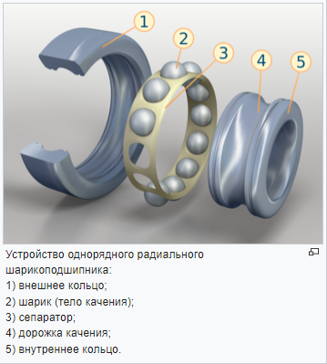
Цель работы
Цель: Создание настольного приложения для анализа и прогнозирования процента надежности подшипника на основе другой аварии.

Slide 3
Задачи
Изучение предметной области
Изучение необходимых статистических методов и алгоритмов
Сбор данных с СКЗ виброскорости
Проектирование настольного приложения
Проведение экспериментов для выявления наилучшей степени полинома

Slide 4
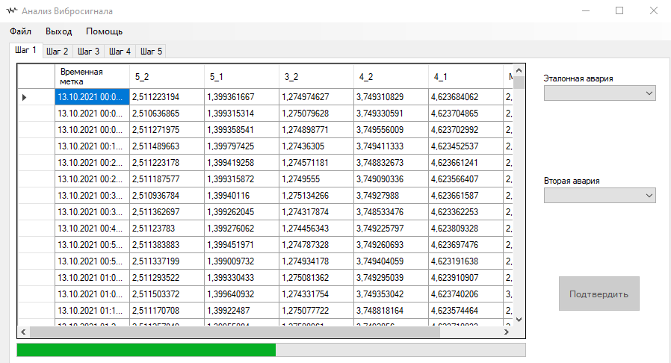
Сбор данных и загрузка дынных в приложении

Slide 5
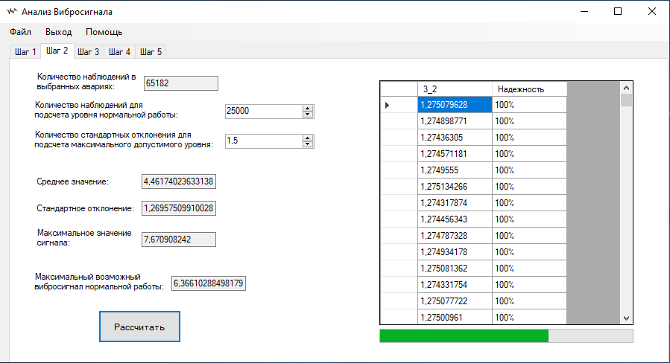
Нахождение значений надежности для второй аварии

Slide 6
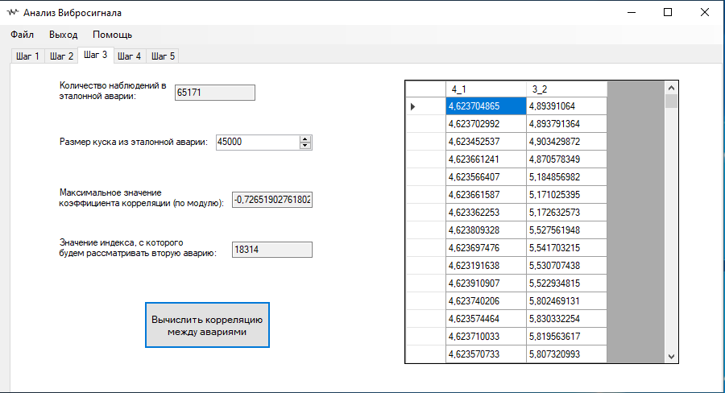
Нахождение отсечки во второй аварии

Slide 7
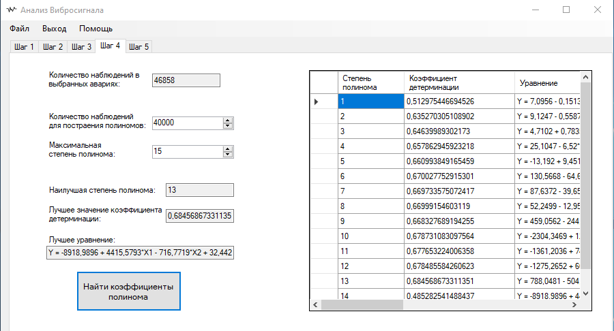
Нахождение полинома для выражения значений второй аварии через эталонную

Slide 8
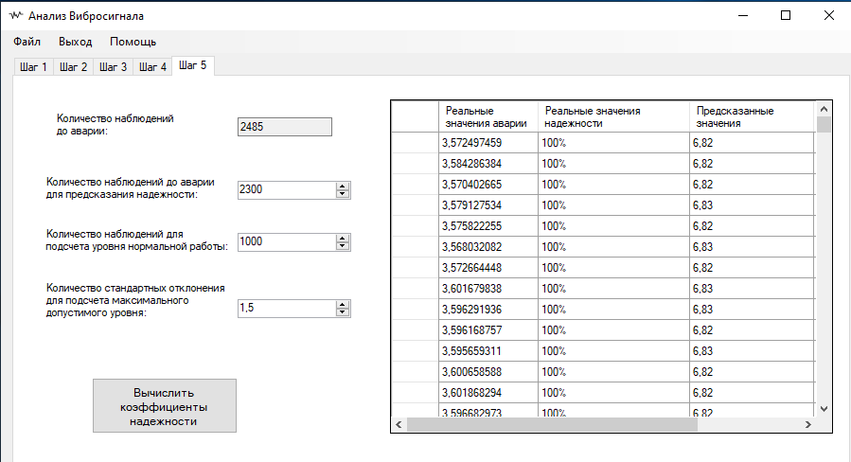
Сравнение коэффициентов надежности у реальных и предсказанных значений вибросигнала

Slide 9
Результаты
Было реализовано настольное приложение на языке программирование C# с использованием технологии Windows Froms, которое позволяет за счет построения полиномов предсказывать коэффициент надежности на основе данных о другой аварии.
Наилучшей степенью полинома является 11 степень.

Slide 10
Спасибо за внимание
Автор доклада:
Студент группы ПМИ-1, 1 курса магистратуры ММФ
Павлов Борис Андреевич
Научный руководитель:
Профессор кафедры прикладной математики и информатики, доктор тех. наук, кандидат ф.-м. наук
Гусев Андрей Леонидович

